Slide 1

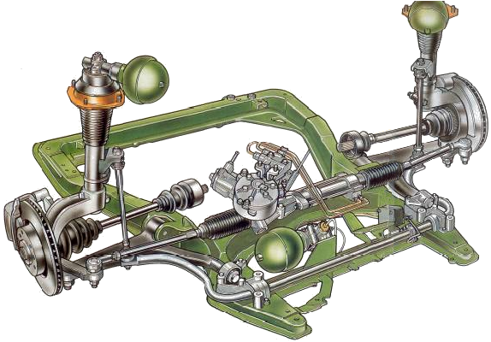
DIRECTION ASSISTEE A
RAPPEL ASSERVI
Commande de direction
Transmission
Suspension
CITROEN XM V6
La direction DIRAVI est montée sur les véhicules Citroën XM V6.
L'ensemble comprend:
une partie mise en pression du fluide hydraulique, constituée d'un réservoir, d'une pompe à pistons axiaux et d'un accumulateur;
un bloc de commande ;
un vérin de direction ;
un régulateur centrifuge.
Vérin
Fusée
Accumulateur
TRAIN AVANT

Slide 2
DIRECTION ASSISTEE A
RAPPEL ASSERVI
RESERVOIR
POMPE
MOTEUR
B.P.
Mono 2KW
VERIN DE DIRECTION
d
ACCUMULATEUR
H.P
REGULATEUR
Disjoncteur
CENTRIFUGE
Conjoncteur
C.Continu
50W
BLOC de
BLOC DE COMMANDE
COMMANDE
VOLANT

Slide 3
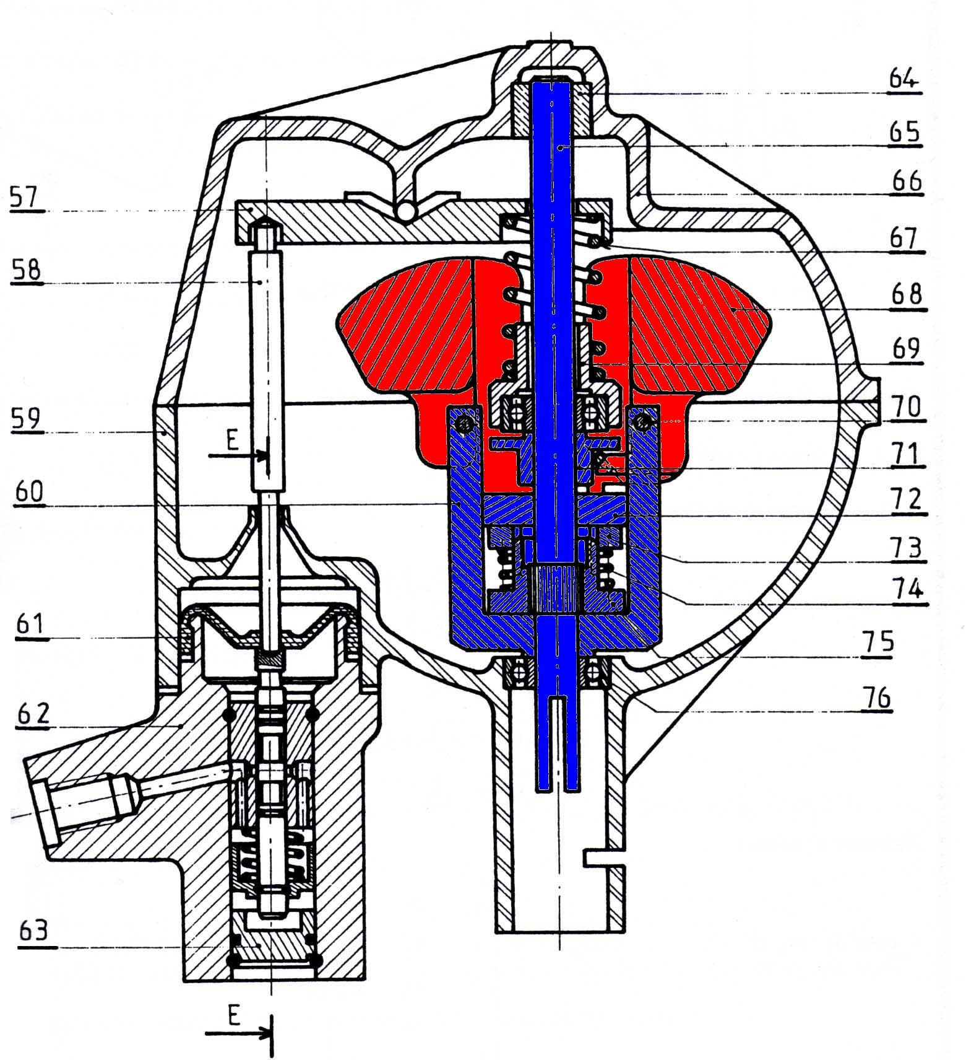
REGULATEUR
CENTRIFUGE
J

Slide 4
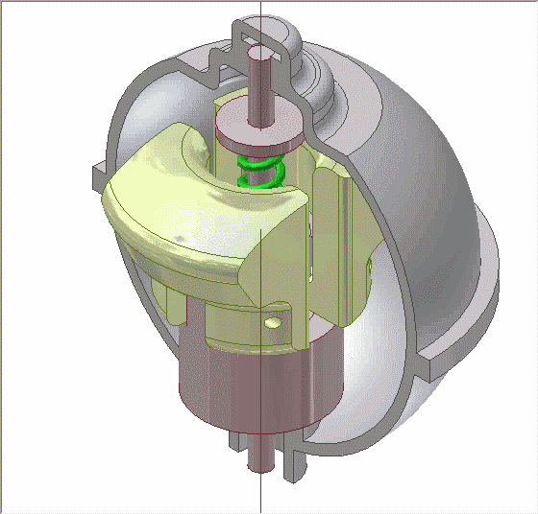

Slide 5
REGULATEUR
CENTRIFUGE
Pression en fonction de la vitesse du véhicule
Pression (bar)
120
100
80
60
40
20
0
0
20
40
60
80
100
120
140
160
Vitesse du véhicule (km/h)

Slide 6
Plan d’ensemble

Slide 7
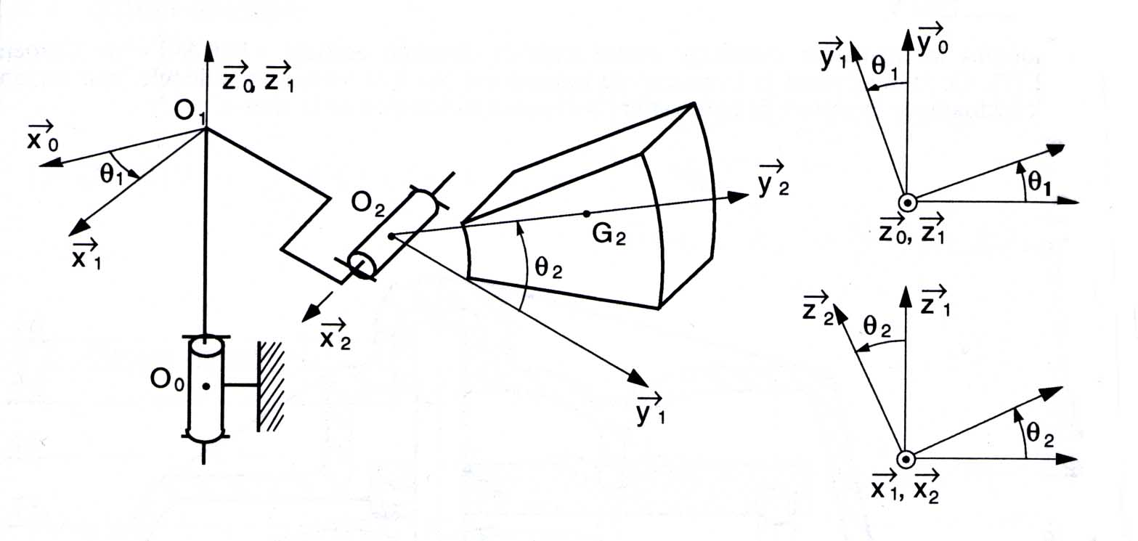
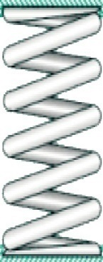

3
4
2’
2
5
1
0
Solide 1 de masse m1 est en liaison pivot parfaite d’axe avec le bâti (0).
Solide 2 de masse m2 est en liaison pivot parfaite d’axe avec S1.

Slide 8
Données et paramétrage
Solide 1 de masse m1 est en liaison
pivot parfaite d’axe avec le bâti (0).
Solide 2 de masse m2 est en liaison
pivot parfaite d’axe avec S1.

Slide 11
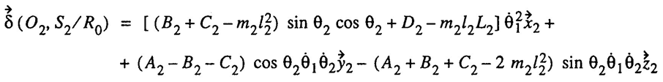

Slide 12



